Slide 1
«Педагогическая этика воспитателя»
Подготовил: воспитатель Ванина Е.Н.

Slide 2
Важнейшим элементом стиля учреждения является культура речи сотрудников

Slide 3
Требования к речи педагога:
Правильность
Точность
Логичность
Чистота
Выразительность
Богатство
Уместность

Slide 4
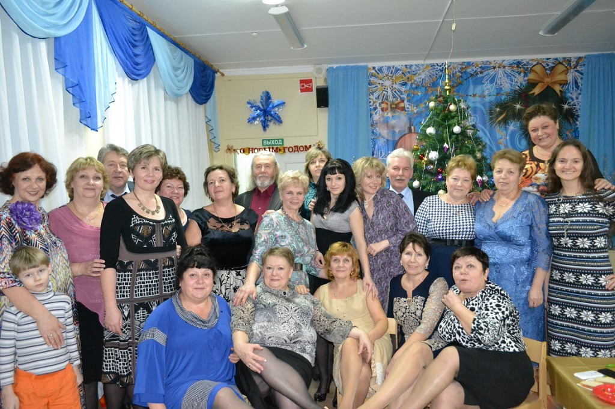
Взаимоотношения педагога с педагогическим сообществом.

Slide 5
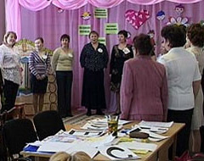
. Взаимоотношения с коллегами основываются на признании профессионализма, интересе и совместной деятельности для достижения лучших результатов, корректном общении, уважении чужой точки зрения. Для благоприятного климата в коллективе необходимо обеспечивать педагогам условия для профессионального роста, удовлетворять потребности, вырабатывать совместные решения.

Slide 6
Педагог защищает не только свой авторитет, но и авторитет своих коллег. Он не принижает своих коллег в присутствии воспитанников или других лиц.
Педагог имеет право выражать свое мнение по поводу работы своих коллег и администрации. Любая критика, высказанная в адрес другого педагога, должна быть адресной, объективной, обоснованной, открытой.
Не смотря на все выше перечисленное, педагог не должен оставлять без внимания некорректное поведение, не этичные действия коллег.
Важнейшие проблемы и решения в педагогической жизни обсуждаются и принимаются в открытых педагогических дискуссиях

Slide 7
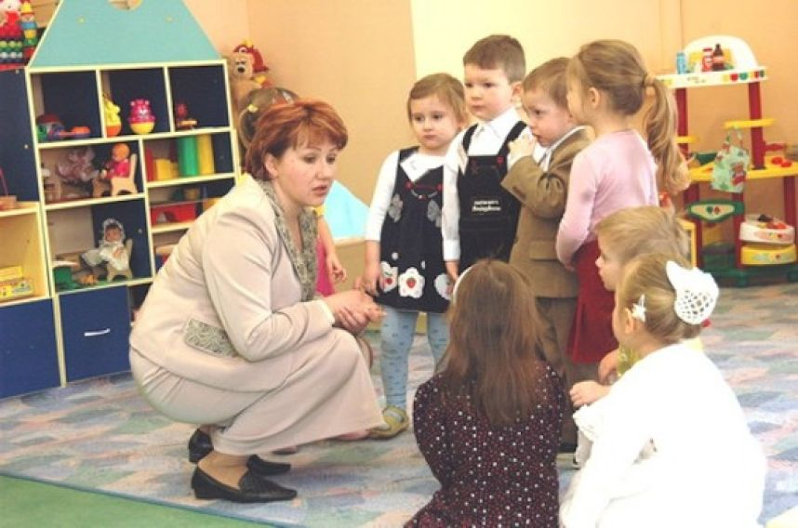
Внешний вид сотрудников ДОУ должен соответствовать общепринятым в обществе нормам делового стиля и исключать вызывающие детали. Сотрудники должны внимательно относиться к соблюдению правил личной гигиены (волосы, лицо и руки должны быть чистыми и ухоженными, используемые и дезодорирующие средства должны иметь легкий и нейтральный запах).
Основной стандарт одежды для всех сотрудников – профессиональный деловой стиль.

Slide 8
Всем сотрудникам ДОУ запрещается использовать для ношения
в рабочее время следующие варианты одежды и обуви:
- Спортивная одежда (кроме инструктора ФК, для занятий физкультурой)
- Одежда для активного отдыха (шорты, толстовки, майки и футболки с символикой и т.п.)
- Пляжная одежда.
- Прозрачные платья, юбки и блузки.
- Декольтированные платья и блузки (открыт V- образный вырез груди, заметно нижнее белье и т.п.)
- Вечерние туалеты.
- Мини-юбки (длина юбки выше 3 см от колена)
- Слишком короткие блузки, открывающие часть живота или спины
- Сильно облегающие (обтягивающие) фигуру брюки, платья, юбки
- Спортивная обувь (в том числе для экстремальных видов спорта и развлечений)
- Пляжная обувь (шлепанцы и тапочки)

Slide 9
В одежде и обуви не должны присутствовать очень яркие цвета, и вызывающие экстравагантные детали, привлекающие пристальное внимание.
Запрещается:
- ношение экстравагантных стрижек и причесок.
- окрашивание волос в яркие, неестественные оттенки (например, неоновые оттенки)
- нанесение маникюра ярких экстравагантных тонов (синий, зеленый, черный и т.п.)
вечерних вариантов макияжа с использованием ярких, насыщенных цветов.
Внешний вид должен быть безупречен во всем.
ДОУ – не место для демонстрации дизайнерских изысков и экстравагантных идей.

Slide 10
Взаимоотношения с родителями.
.

Slide 11
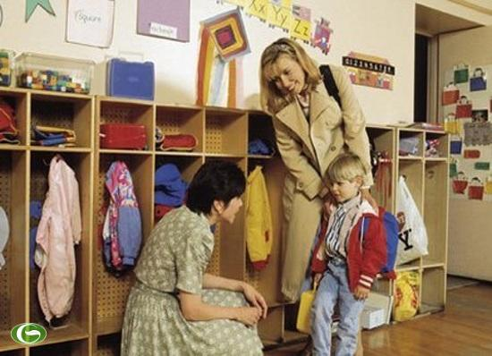
Вся работа педагога с родителями идет через общение. Каждый день переступают родители порог детского сада, группы и здесь они должны чувствовать что их уважают, ждут, рады встрече с ними, спешат порадовать хорошей новостью, вместе с ними растят их ребенка

Slide 12
Вся наша работа, вся педагогическая деятельность состоит из общения с детьми, их родителями. Нужно и важно помнить, что начинать общение следует с доброжелательной улыбки. Улыбайтесь чаще — это золотое правило во время беседы.

Slide 13
При общении необходимо помнить следующие правила:
1.Умейте справляться с собой, оставайтесь спокойным и выслушивайте собеседника до конца.
2.Дайте выговориться собеседнику.
З.Постарайтесь понять настроение родителя ( из разговора ) встречными и наводящими вопросами.
4.3найте имя, отчество родителя.
5.Имейте уважительное отношение к мнению собеседника, помните: всякое замечание воспринимается легче, если оно следует за похвалой.
6.При возникновении спора помните — одержать верх можно, если вы уклонитесь от него.

Slide 14
Педагогические работники в процессе взаимодействия с родителями воспитанников должны: • начинать общение с приветствия; • проявлять внимательность, тактичность, доброжелательность, желание помочь; • выслушивать объяснения или вопросы внимательно, не перебивая говорящего, проявляя доброжелательность и уважение к собеседнику; • высказываться в корректной и убедительной форме; если потребуется, спокойно, без раздражения повторить и разъяснить смысл сказанного; • принять решение по существу обращения (при недостатке полномочий сообщить координаты полномочного лица).

Slide 15
Родителям не всегда хочется, а часто просто не хватает времени сделать то, что вы просите. Нужно постараться, чтобы они были рады вам помочь, и фактически не было бы шанса отказать вам. Здесь можно драматизировать. «Вся надежда только на вас». «Я знаю вашу занятость, но и исполнительность тоже». Необходимо помнить, что всякое замечание воспринимается легче, если оно следует за похвалой. «Я признательна, что вы откликнулись и пришли». Будьте внимательным слушателем, поощряйте других говорить о самих себе. Родители привыкли слушать нас, поменяйтесь местами, пусть выговорятся они. А мы можем лишь добавить. - «Мне это очень интересно». - «Я и не предполагала, что …» - «Вы доставили мне удовольствие, поговорив об этом», - «Рада, что поделились именно со мной″.

Slide 16
При возникновении спора помните, одержать верх в споре — уклониться от него.
Разрешить недоразумение можно лишь тактом, дипломатией, дружелюбием и сочувственным стремлением понять точку зрения собеседника. Никогда не говорите собеседнику, что он не прав, даже если это и так. Замените привычные фразы несогласия на «Я возможно ошибаюсь, но…» Но если вы чувствуете, что вы не правы, признайте это решительно и сразу: «Мне следовало быть более внимательной…»

Slide 17
Панибратские отношения педагогов и родителей мешают профессиональной деятельности, способствуют распространению в родительской среде внутренней, закрытой информации, вредят имиджу учреждения. Коммуникация между родителем и педагогом должна вестись по имени-отчеству, с нейтрально-уважительным обращением на «Вы».
Видя уважение со стороны родителей и их желание выразить ему свою благодарность, педагог может принять от них подарки. Педагог может принимать лишь те подарки, которые: • преподносятся совершенно добровольно; • не имеют и не могут иметь своей целью подкуп педагога; • достаточно скромны, т. е. это вещи, сделанные руками самих воспитанников или их родителей, созданные ими произведения, цветы, сладости, сувениры или другие недорогие вещи.

Slide 18
УВАЖАЕМЫЕ ПЕДАГОГИ, ПОМНИТЕ:
Не выносите суждений. Воспитателю необходимо избегать суждений типа «Вы слишком мало уделяете времени воспитанию сына (дочери)», так как эти фразы (даже если они абсолютно справедливы) чаще всего порождают протест со стороны родителей.
Не поучайте. Не подсказывайте решения. Нельзя навязывать собеседнику свою собственную точку зрения и «учить жизни» родителей, так как фразы «На Вашем месте я бы…» и им подобные ущемляют самолюбие собеседника и не способствуют процессу общения.
Не ставьте «диагноз». Необходимо помнить, что все фразы воспитателя должны быть корректны. Категоричные высказывания - «Ваш ребенок не умеет себя вести», «Вам нужно обратиться по поводу отклонений в поведении вашего сына (дочери) к психологу» всегда настораживают родителей и настраивают против вас.

Slide 19
Не выпытывайте. Нельзя задавать родителям вопросы, не касающиеся педагогического процесса, так как излишнее любопытство разрушает взаимопонимание между семьей и детским садом.
Не разглашайте «тайну». Воспитатель обязан сохранять в тайне сведения о семье, доверенные ему родителями, если те не желают, чтобы эти сведения стали достоянием гласности.

Slide 20
Золотое правило в общении с родителями:
«Будьте хорошим слушателем. Поощряйте других говорить о самих себе, и чаще используйте улыбку и вам будет сопутствовать успех».

Slide 21
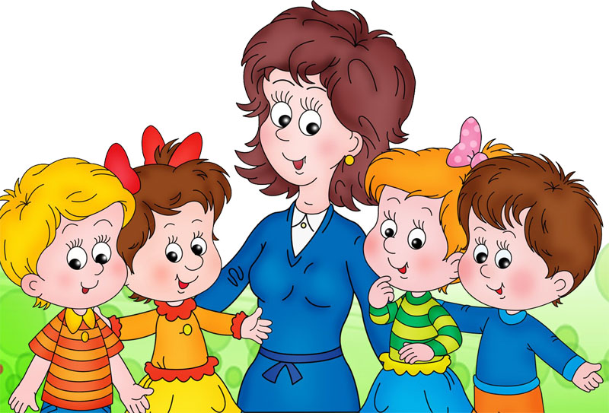
Ребенок и воспитатель: правила общения

Slide 22
Одна из важнейших проблем дошкольного воспитания – общение, в котором участвуют ребенок и воспитатель. Психологи подтверждают, что стремление к общению со взрослыми присуще всем малышам. И в процессе детсадовского дня они непременно делятся с воспитателями своими мыслями, взглядами, чувствами, доказывают свою самостоятельность, ищут подтверждение правильности своей моральной позиции… Пока дошкольник находится в дошкольном учреждении, ему важно все равно чувствовать, что его любят, и ответственен за это воспитатель.
Его главная обязанность – уметь налаживать отношения с детьми, какие бы методы ни были выбраны: убеждение, пример делом, доверительный разговор…
Вместе с тем, воспитатель практически всю свою жизнь учится строить общение с воспитанниками.

Slide 23
Что же способствует эффективности этого процесса?
Видимое проявление доброжелательности – воспитатель должен быть радушен ко всем детям в одинаковой степени. Каждому воспитаннику он способен поднять настроение, помочь в преодолении трудностей. Уже сам приход ребенка в садик сопровождается заботливым: «Как твои дела?.. Мы сегодня будем…» Упрямство и непослушание в целом бесконфликтного ребенка может свидетельствовать о недоброжелательности в общении в группе.
Уважительность – ребенок еще мал, но он уже личность. Хороший воспитатель найдет возможность подчеркнуть свое уважение к каждому из детей, помочь в их самоутверждении.

Slide 24
Внимание к индивидуальным особенностям детей – воспитатель должен помнить, что, например, девочки более коммуникабельны, чем мальчики, у них несколько по-иному выражена игровая деятельность. У детей может быть различной способность к общению по причине разной психологической атмосферы в семьях.
Согласованность принципов воспитателей и родителей – давно подтверждено, что морально дети развиваются успешнее, если воспитатель согласует свою позицию с позицией родителей или других взрослых, принимающих участие в воспитании ребенка и общении с ним. Расхождение или противопоставление требований к детям, принципиальных взглядов, может воспитывать такие качества как недисциплинированность, лицемерие, двуличность

Slide 25
Кодекс толерантного педагога.
Никогда не унижайте и не подавляйте личность ребенка.
Недопустимо делить детей на умных и глупых, богатых и бедных, хороших и плохих. Необходимо избегать однозначных, категорических оценок и некорректных сравнений детей друг с другом.
Оценивать можно поступки, взгляды, но не самих детей.

Slide 26
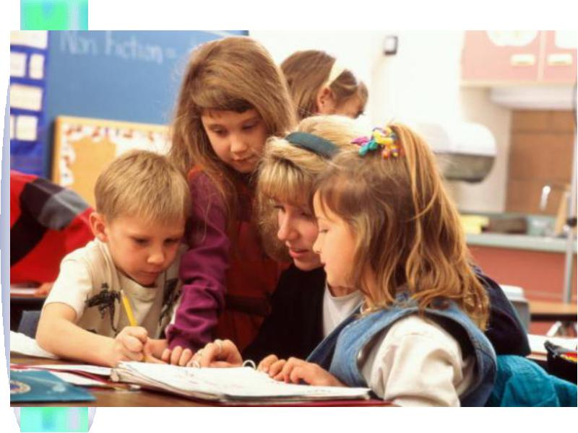
Сравнивать ребенка можно не с другим ребенком, а только с самим собой, подчеркивая тем самым позитивные или негативные изменения, произошедшие в нем за тот или иной промежуток времени.
Чаще улыбаетесь! Будьте приветливы! Нет ничего более неприятного для детей, чем хмурое, злое лицо педагога.
Истинный педагог любит детский сад, а не себя в детском саду.

Slide 27
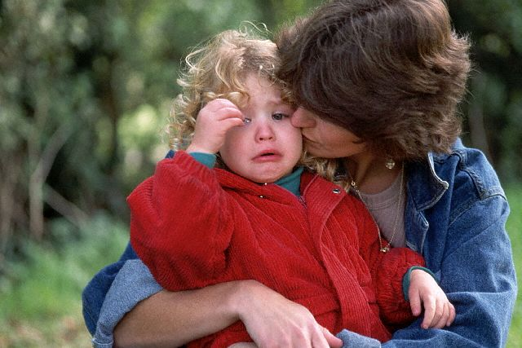
Воздействие не только на интеллектуальную, но и на эмоциональную сферу воспитанников – и поведение малыша, и его отношение к окружающим меняется к лучшему, если ему помогают не только осмысливать, но и переживать на эмоциональном уровне собственные действия и поступки. Воспитатель задействует эмоциональное начало, когда он формирует доброжелательную атмосферу в группе, использует яркие примеры из жизни, использует ситуации в группе для побуждения детей к сопереживанию, сочувствию.

Slide 28
Кодекс профессиональной этики педагогов
1. Входи в группу детей с улыбкой.
2. Никогда не обманывай детей, крепко держись данного детям слова.
3. Никогда не оскорбляй ребёнка, защити его от всех видов самоуправства.
4. Как бы ни было трудно, будь сдержанным и терпеливым.
5. Будь ребёнку примером в поведении, труде, одежде, отношении к другим людям.
6. В любой ситуации попробуй поставить себя на место ребёнка.
7. Учись у своих коллег, родителей, детей.
8. Никогда не жалуйся на своих воспитанников родителям, коллегам, помни, что хороший педагог бывает недовольным только самим собой.
9. Когда ты не прав в какой-либо ситуации, попроси у ребёнка прощения, это не принизит твой авторитет.
10. Живи интересами детей и их надеждами.
11. Будь великодушным к тому, кто случайно оступился.
12. Научись видеть зону ближайшего развития ребёнка и оптимизировать его будущее.
13. Никогда не говори при ребёнке о его ограниченных возможностях.
14. Родителям сообщай хорошие вести об успехах и достижениях ребёнка.

Slide 29
Мы с вами можем многому научить детей, но всегда должны помнить, что никакая методика не заменит отзывчивого сердца воспитателя

